Slide 1
Максимальное потребление кислорода.
Способы определения.
Кислородный долг.
Способы определения.
Восстановление после нагрузок. Прогноз
выносливости
Физическая и реабилитационная медицина у пациентов с нарушением функции, структуры, ограничением активности и участия при заболеваниях и состояниях кардио-респираторной системы и других соматических заболеваниях

Slide 2
Физическая работоспособность
Физическая работоспособность - это комплексное понятие, которое можно определить как интегральную психофизическую характеристику организма, отражающую свойства скелетных мышц, вегетативное, субстратное и энергетическое обеспечение, нервную и гуморальную регуляции, а также нервно-психические свойства и мотивацию индивидуума, количественно выражающиеся в величине объема и (или) интенсивности (мощности, скорости) произведенной механической работы.
Важнейшим компонентом этого определения является необходимость и возможность количественного измерения интенсивности и /или объема произведенной механической работы.
Соответственно показатели, которые не могут быть интерпретированы в единицах объема или мощности механической работы, не могут быть применены для оценки физической работоспособности.
В.Д.Сонькин. Проблема оценки физической работоспособности // Вестник спортивной науки. – 2010; №2. – с.37-42.

Slide 3
Научные подходы к изучению и оценке
работоспособности
Условное
название
Основоположник
Основные
измеряемые характеристики
Эргометрический
A. Mocco, 1893
Время (t),
Мощность (W),
Работа (А)
Физиологический
A. Hill, 1927
ЧСС, МПК, АП, PWC170, МКД
Энергетический
R. Margaria, 1963
Мощность (W) и
Емкость (Е) 3-х источников энергии
В.Д.Сонькин. Проблема оценки физической работоспособности // Вестник спортивной науки. – 2010; №2. – с.37-42.

Slide 4
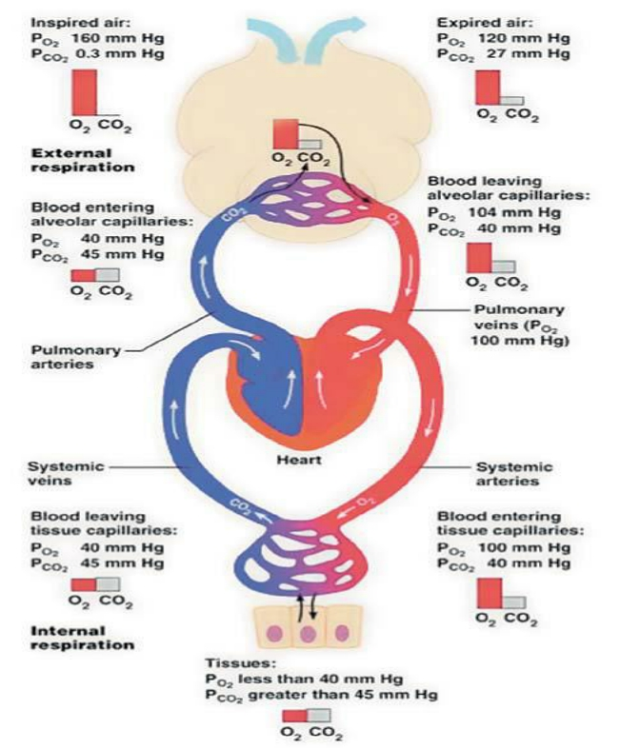
Физиология газообмена
1. Легочная вентиляция.
2. Легочная диффузия.
3. Перенос О2 и СО2 к тканям.
4. Капиллярный газообмен.
Clinician’s Guide to Cardiopulmonary Exercise Testing in Adults
A Scientific Statement From the American Heart Association, Circulation. 2010;122:191-225

Slide 5
Максимальное потребление кислорода
(МПК)
Максимальное потребление кислорода (МПК) - самое большое количество кислорода, которое может потребить человек из вдыхаемого воздуха, выполняя динамическую нагрузку, вовлекающую значительную часть общей мышечной массы.
МПК определяется уравнением Фика как результат СВ и артериовенозной разницы по O2: Vo2max = (ЧСС × ударный объем) × SaO2, где SaO2 — сатурация O2.
МПК Измеряется в литрах O2 в минуту или в мл O2 на 1 кг массы тела в минуту.
Измерение МПК подразумевает, что достигнут максимальный физиологический предел (или максимальный аэробный предел) для данного индивидуума.
Cohn JN, ed. Quantitative exercise testing for the cardiac patient: the value of monitoring gas exchange: introduction. Circulation. 1987; 76(suppl VI):VI-1–VI-2.

Slide 6
МПК зависит от:
Возраста
испытуемого
Максимальные значения VO2 max наблюдаются в период от 15 и 30 лет и прогрессивно уменьшаются с возрастом.
У 60-летнего мужчины среднее значение VO2 max уменьшается примерно на 1/3 (по сравнению с 20-ти летним). Уменьшение VO2 max в среднем составляет от 8% до 10% на десять лет жизни как в популяции физически неактивных лиц, так и спортсменов.
Пола
Меньшие значения VO2 max у женщин по сравнению с мужчинами
обусловлены:
▪меньшей мышечной массой,
▪более низким уровнем гемоглобина и объемом циркулирующей крови,
▪меньшим ударным объемом.
Антропо-
метрических
данных
Чем больше вес и рост, тем выше толерантность к физической нагрузке при условии, что основной составляющей веса является мышечная масса, а не подкожно-жировая клетчатка.
Gerald F. Fletcher, Circulation. 2001;104:1694-1740
6

Slide 7
Сердечно-сосудистые механизмы
обеспечения МПК
1) Сердечный выброс (СВ). При увеличении потребления О2 работающими мышцами повышение СВ может повышаться в 6 раз.
2) Параллельно с этим кровь перераспределяется от неактивных тканей (селезенка, почки) к скелетным мышцам, что улучшает доставку О2, а также усиливается приток крови к легким вследствие увеличения СВ и вазодилатации легочных сосудов.
3) Дополнительно нарастает экстракция О2 из крови работающими мышцами, что повышает артериовенозную разницу по О2.

Slide 8
Легочные механизмы обеспечения МПК
1) У здоровых лиц VE увеличивается пропорционально
физической нагрузке.
2) Во время дыхания только часть вдыхаемого воздуха достигает альвеол, где происходит газообмен. Другая часть воздуха остается в дыхательных путях (ДП), не участвующих в газообмене (мертвое пространство — VD).
3) При нагрузке ДП расширяются, а объема VD увеличивается. При этом одновременное увеличение ДО сохраняет альвеолярную вентиляцию и газообмен.
4) Совокупность этих процессов называется нормальным
вентиляционно- перфузионным соответствием.

Slide 9
Значение МПК в медицине и спорте
• МПК редко наблюдается у пациентов с сердечно-сосудистыми или легочными заболеваниями, и в связи с этим для описания нагрузочной возможности в клинике чаще используется пиковое потребление кислорода (ППК).
• Показатель МПК, прежде всего, оценивают у спортсменов, когда достижение максимального физиологического ответа является наиболее вероятным.
• Значение МПК может увеличиваться от 3,5 мл/мин/кг в состоянии
покоя до 30—50 мл/мин/кг при физической нагрузке.
• У спортсменов при нагрузке его значение может возрастать в 20
раз (до 80 мл/ мин/кг).

Slide 10
Максимальная аэробная производительность
• Максимальная аэробная производительность может быть
выражена в метаболических единицах (METS).
• Одна METS соответствует энергетическому обмену в покое со
средним потреблением O2 3,5 мл/мин/кг.
• Соответственно могут быть рассчитаны значения максимального энергетического обмена у людей с различным уровнем физической подготовленности: пациенты — 5 METS; нетренированные — 10 METS; тренированные спортсмены — 15 METS; высоко тренированные спортсмены — 20 METS и выше.

Slide 11
Методы оценки МПК
• Индекс активности Дьюка (DASI)
• Тест шестиминутной ходьбы (ТШХ)
• Велоэргометрия (тредмил)
• Кардиопульмональное нагрузочное тестирование

Slide 12
Индекс активности Дьюка (DASI)
Виды активности
Оценка в баллах
1. Можете ли Вы полностью обслуживать себя, т.е. самостоятельно питаться, одеваться, принимать ванну или душ, пользоваться туалетом?
2,75
2. Можете ли Вы свободно перемещаться внутри своего жилого помещения? 1,75
3. Можете ли Вы пройти без остановки квартал или два по ровной местности? 2,75
4. Можете ли Вы подниматься по лестнице без посторонней помощи или идти в гору? 5,50
5. Можете ли Вы пробежать короткое расстояние? 8,00
6. Можете ли Вы делать простейшую работу по дому: вытирать пыль и мыть посуду? 2,70
7. Можете ли Вы пользоваться пылесосом, подметать пол или ходить в магазин за покупками? 3,50
8. Можете ли Вы выполнять тяжелую работу по дому: мыть пол с помощью швабры, поднимать и передвигать тяжелую мебель?
8,00
9. Можете ли Вы выполнять работу на дачном участке, такую как сгребать листья, работать с бензокосилкой? 4,50
10. Живете ли Вы половой жизнью? 5,25
11. Участвуете ли Вы в легких спортивных играх, находясь на отдыхе (теннис, футбол, волейбол, танцы)? 6,00
12. Участвуете ли Вы в спортивных мероприятиях, требующих значительных усилий (плавание, баскетбол, лыжи)? 7,50
Hlatky MA, Boineau RE, Higginbotham MB et al. A brief self-administered questionnaire to determine functional capacity (The Duke Activity Status Index). Am J Cardiol 1989; 64: 651-4.

Slide 13
Определение МПК по DASI
• DASI = сумма баллов по 12 вопросам.
• Максимальное количество баллов – 58,2
• МПК (мл/мин) = (0,43* DASI) + 9,6
МЕТ = МПК/3,5
Hlatky MA, Boineau RE, Higginbotham MB et al. A brief self-administered questionnaire to determine functional capacity (The Duke Activity Status Index). Am J Cardiol 1989; 64: 651-4.

Slide 14
Тест 6-минутной ходьбы (ТШХ)
Преимущества теста:
• тест прост в исполнении;
• хорошо воспроизводим;
• проведение теста достаточно безопасно и не сопряжено с риском серьезных
осложнений;
• для выполнения не требуется специального оборудования;
• выполнение теста возможно практически у всех больных с ХСН, независимо от возраста, сопутствующей патологии и выраженности сердечной декомпенсации, так как он приближен к повседневной физической активности;
• тест является альтернативой велоэргометрической пробе и тредмил-тесту у пациентов с неполной или неэффективной реваскуляризацией миокарда и/или фракцией выброса левого желудочка < 40% (Рекомендации Европейского общества кардиологов по реваскуляризации миокарда, 2010).
“ATS statement: guidelines for the six-minute walk test”. Am J Respir Crit Care Med. vol. 166. 2002. pp. 111-7.

Slide 15
Условия проведения ТШХ
• Наличие помещения длиной не менее 30 метров (например, коридор),
• Наличие секундомера.
• Перед проведением теста в помещении делаются незаметные для
пациента разметки через каждые 3 м дистанции.
• Тест проводится в утренние часы. Пациент должен легко позавтракать за 3-4 часа до проведения теста, не принимать кардиологических препаратов, не курить, по меньшей мере, за 2 часа до теста.
• В течение 10 минут до проведения теста пациент должен спокойно
посидеть.
“ATS statement: guidelines for the six-minute walk test”. Am J Respir Crit Care Med. vol. 166. 2002. pp. 111-7.

Slide 16
Методика проведения ТШХ
• Непосредственно перед тестом определяют исходные параметры ЧСС и АД.
• Затем пациенту предлагают в течение 6 минут ходить в максимально быстром для него темпе. Больной самостоятельно выбирает темп ходьбы, который не вызывает у него одышки, утомляемости, приступа стенокардии и сердцебиения. При необходимости пациент может останавливаться, присаживаться для отдыха. Время, затраченное на отдых, входит в общие 6 минут выполнения теста.
• По истечении 6 минут пациенту предлагают присесть, в течение 10 минут наблюдают за ним, проводят повторный контроль ЧСС и АД, оценивают интенсивность ФН по шкале Борга, при необходимости осуществляют контроль ЭКГ.
• Затем определяют количество пройденных за 6 минут метров (при этом
пройденное расстояние измеряют с точностью до 1 метра).
“ATS statement: guidelines for the six-minute walk test”. Am J Respir Crit Care Med. vol. 166. 2002. pp. 111-7.

Slide 17
Параметры ФА и потребления О2 у больных с
различными ФК ХСН по NYHA
ФК ХСН по
NYHA
Дистанция 6-ти минутной
ходьбы, метры
МПК (VO2 max)
мл/кг/мин
0 > 551 > 22,1
1 426 ― 550 18,1 ― 22,0
2 301 ― 425 14,1 ― 18,0
3 151 ― 300 10,1 ― 14,0
4 ≤ 150 ≤ 10,0
Острый инфаркт миокарда с подъемом сегмента ST электрокардиограммы: реабилитация и вторичная профилактика. Клинические рекомендации. CardioСоматика. – 2014; №1 (приложение). – с.1-43.

Slide 18
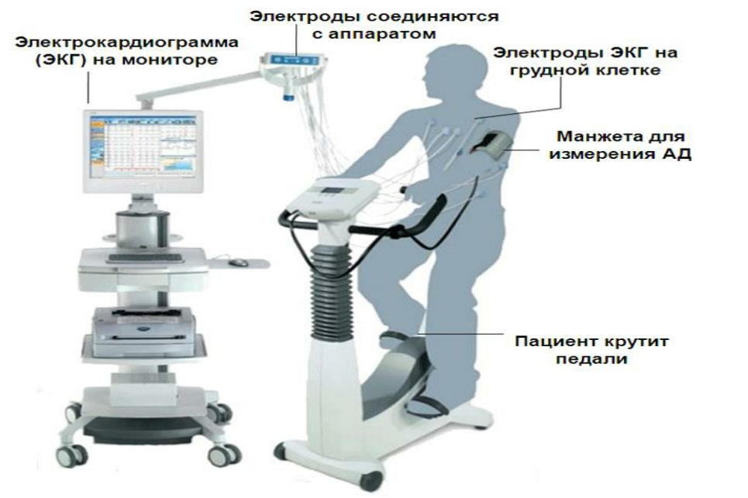
Велоэргометрия (ВЭМ)
Д.М.Аронов, В.П.Лупанов. Функциональные пробы в кардиологии. Москва. – 2007.

Slide 19
Протокол ВЭМ
Ступень Нагрузка, кгм/мин Нагрузка, Вт Длительность, мин
1 150 25 3
2 300 50 3
3 450 75 3
4 600 100 3
5 750 125 3
6 900 150 3
Нагрузка = Ватт Вес = кг
Д.М.Аронов, В.П.Лупанов. Функциональные пробы в кардиологии. Москва. – 2007.

Slide 20
ФК больных ИБС по результатам различных тестов с
физической нагрузкой
ФК
ИБС
Тест ШМХ,
м
ВЭМ,
Вт
КПНТ, METs
I > 450 > 125 ≥ 7,0
II 375 ― 450 75 ― 100 4,0 ― 6,9
III 300 ― 374 50 2,0 ― 3,9
IV < 300 < 25 < 2,0
Острый инфаркт миокарда с подъемом сегмента ST электрокардиограммы: реабилитация и вторичная профилактика. Клинические рекомендации. CardioСоматика. – 2014; №1 (приложение). – с.1-43.

Slide 21
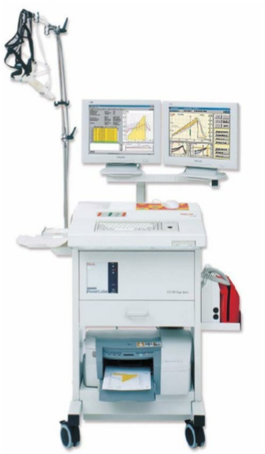
Кардиопульмональное нагрузочное
тестирование (КПНТ)
Современный кардиопульмональный
нагрузочный комплекс включает в себя:
▪газоанализатор,
▪блок ЭКГ,
▪компьютер,
▪велоэргометр и тредмил.
Кербиков О.Б., Аверьянов А.В., Борская Е.Н. и др. Кардиопульмональное нагрузочное тестирование в клинической практике. Клиническая практика 2012; 2: 58-70

Slide 22
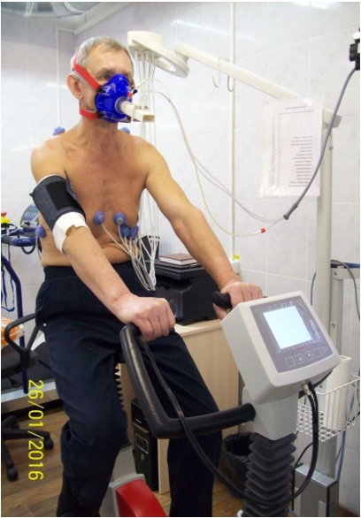
Методика проведения КПНТ
• Для забора воздуха у испытуемого используется маска, соединенная специальными трубками с газоанализатором.
• Измерение величин потребленного О2 и выделенного СО2 проводится в каждом дыхательном цикле (метод “breath by breath”).
• Протоколы индивидуализированы (Ramp)
• Время тестирования: 8-12 мин.
• МПК на 5-10% выше на беговой дорожке, по
сравнению с велоэргометром
Кербиков О.Б., Аверьянов А.В., Борская Е.Н. и др. Кардиопульмональное нагрузочное тестирование в клинической практике. Клиническая практика 2012; 2: 58-70

Slide 23
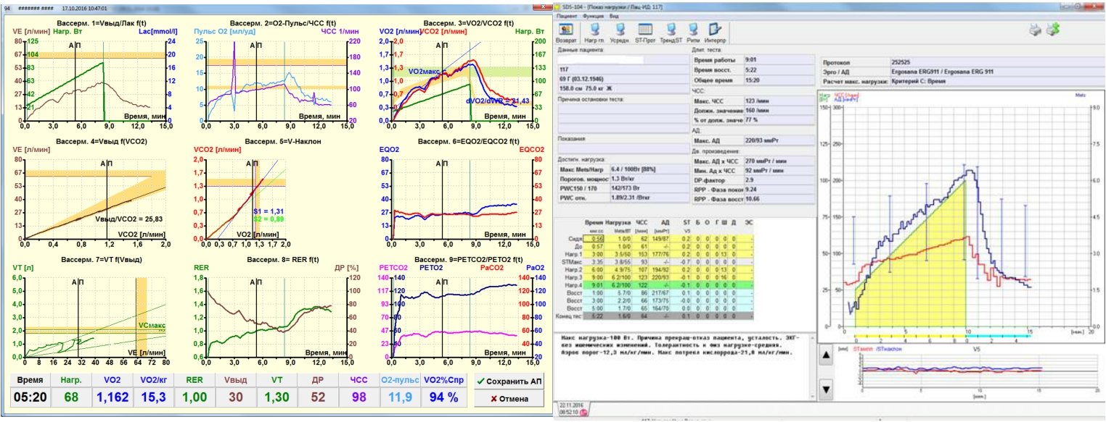
Показатели газоанализа и
эргометрические данные

Slide 24
Основные параметры КПНТ и
их характеристика
Показатель Обозначение Описание
Потребление
кислорода
VО2
Количество кислорода, потребляемого телом каждую минуту.
Максимальное
потребление
кислорода
VО2 max
Определяет границы возможностей сердечно-легочной системы при пиковой нагрузке.
Продукция
углекислого газа
СО2
Количество СО2 , вырабатываемое организмом каждую минуту
Отношение VСО2 к
VО2
VСО2/ VО2
Отношение выделяемого СО2 к вдыхаемому О2 – кардиорепираторное отношение.
Минутная вентиляция
VE
Объем воздуха, который пациент выдыхает каждую минуту, выраженный в литрах в минуту, при стандартных условиях
Аэробный порог
АП
Момент, с которого начинается развитие метаболического ацидоза, вызванного в основном увеличением концентрации лактата в артериальной крови во время упражнений
Кербиков О.Б., Аверьянов А.В., Борская Е.Н. и др. Кардиопульмональное нагрузочное тестирование в клинической практике. Клиническая практика 2012; 2: 58-70

Slide 25
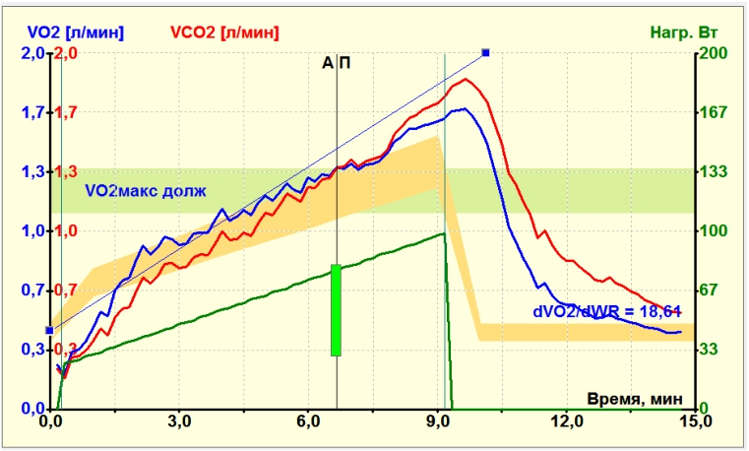
Анаэробный порог (АП)
• Анаэробный предел (анаэробный
порог).
• Также он называется лактатным или
дыхательным пределом.
• Рассматривается как момент, с которого начинается развитие метаболического ацидоза, вызванного в основном увеличением концентрации лактата в артериальной крови во время упражнений.
• В норме АП достигается приблизительно в 50-60% от МПК у здоровых нетренированных людей и обычно процент увеличивается у спортсменов
Кербиков О.Б., Аверьянов А.В., Борская Е.Н. и др. Кардиопульмональное нагрузочное тестирование в клинической практике. Клиническая практика 2012; 2: 58-70

Slide 26
Оценка пороговых изменений КПНТ по МПК
• МПК точнее оценивает уровень выполненной нагрузки по сравнению с параметрами внешней нагрузки – ваттами, скоростью ходьбы и т.д., поскольку отражает мышечные затраты, которые могут различаться у разных людей при одной и той же мощности внешней нагрузки.
• В связи с этим, все пороговые события при проведении КПНТ соотносят с текущей величиной потребления О2. Например, при оценке коронарной недостаточности определяется уровень О2, при котором появилась депрессия сегмента ST.
• Удобство определения мощности нагрузки в единицах потребления O2 заключается в том, что результаты теста легко переносятся на рекомендации по бытовой и профессиональной активности, так как в настоящее время энергическая «стоимость» любых видов деятельности хорошо известна.
Кудряшев В.Э, Иванов С.В. , Белецкий Ю.В. Количественная оценка нарушений кровообращения (пробы с физической нагрузкой). - М.: Медицина, 2000. – 220 с.

Slide 27
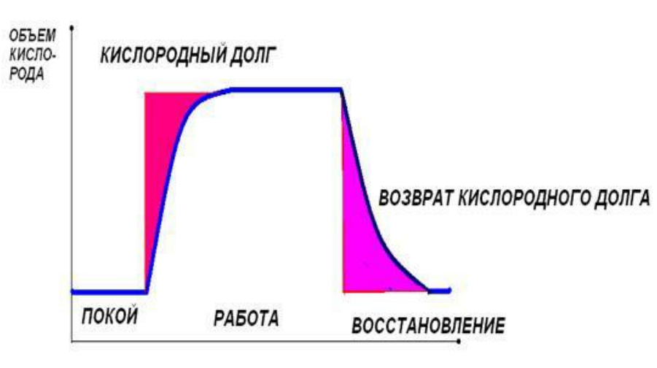
Кислородный долг
Кислородный долг - количество О2, которое необходимо для окисления накопившихся в человеческом организме продуктов обмена при интенсивной мышечной работе.
И.И. Земцова . Спортивная физиология. Олимпийская лит-ра, 2010 год

Slide 28
Компоненты кислородного долга
Медленный (лактатный) кислородный долг – возрастает в процессе превышения показателей кислородного запроса МПК в организме человека. Компенсация такого рода долга происходит в течение
нескольких часов. В таком случае О2 участвует в процессах окислительных реакций и обеспечивает из лактата крови ресинтез гликогена, а также окисление в скелетных и сердечных мышцах.
И.И. Земцова . Спортивная физиология. Олимпийская лит-ра, 2010 год
Быстрый
(алактатный) кислородный долг – это количество О2, которое потребуется затратить для пополнения резерва. Восстановление после физических нагрузок происходит стремительно и занимает не более четырех минут времени.

Slide 29
Восстановление кислородного долга
Быстрый компонент
• Восстановление парциального давления кислорода в венозной крови (10-15 сек).
• Насыщение кислородом
миоглобина мышц (10-15 сек).
• Восстановление фосфагенов
(3-5 мин).
Медленный компонент
• Устранение молочной кислоты.
• Частичное восстановление
гликогена.
И.И. Земцова . Спортивная физиология. Олимпийская лит-ра, 2010 год

Slide 30
Восстановление после нагрузок
Фазы восстановительного периода
1. Быстрое восстановление.
2. Замедленное восстановление.
3. Сверхвосстановление.
4. Длительное (позднее) восстановление.
И.И. Земцова . Спортивная физиология. Олимпийская лит-ра, 2010 год

Slide 31
Закономерности процессов
восстановления
1. Фазность восстановления.
2. Восстановление длится дольше предшествующей ему
мышечной деятельности.
3. Скорость восстановления зависит от интенсивности мышечной
деятельности.
4. Гетерохронность восстановления различных функций и
биохимических процессов.
5. Неравномерность восстановительных процессов.
6. Избирательность восстановительных процессов.
И.И. Земцова . Спортивная физиология. Олимпийская лит-ра, 2010 год

Slide 32
Выносливость
• Выносливость – способность человека к длительному выполнению какой-либо двигательной деятельности без снижения ее эффективности.
• Выносливость – способность организма противостоять
физическому утомлению в процессе мышечной деятельности.

Slide 33
Общая выносливость
• Общая выносливость – это способность человека к продолжительному и эффективному выполнению любой работы умеренной интенсивности, вовлекающей в действие 2/3 мышечной массы тела без снижения эффективности ее выполнения.
• Общая выносливость является частью общей физической
подготовленности спортсмена.
• Для развития общей выносливости наиболее широко применяют циклические аэробные упражнения продолжительностью не менее 15-20 минут, выполняемые в аэробном режиме.
Годик М.А., Скородумова А.П. Комплексный контроль в спортивных играх. – М.: Советский спорт, 2010.

Slide 34
Специальная выносливость
• Специальная выносливость – это способность человека к продолжительному и эффективному выполнению работы и преодолению утомления в условиях, определяемых требованиями конкретного вида деятельности.
• Виды специальной выносливости.
1) Скоростная.
2) Скоростно-силовая.
3) Координационная.
4) Силовая.
5) Динамическая.
6) Статическая.
7) Аэробная.
8) Анаэробная.
Годик М.А., Скородумова А.П. Комплексный контроль в спортивных играх. – М.: Советский спорт, 2010.

Slide 35
Степень развития выносливости
• Внешние (поведенческие), характеризующие результативность двигательной деятельности человека во время утомления (пройденная дистанция, длина, частота шагов, время преодоления, точность движений и др.).
• Внутренние (функциональные), которые отражают определенные изменения в функционировании различных органов и систем организма, обеспечивающих выполнение данной деятельности (изменения в ЦНС, сердечно-сосудистой, дыхательной, эндокринной и других системах и органах человека в условиях утомления).

Slide 36
Заключение
• Показателем, характеризующим все аспекты обеспечения максимальной физической работоспособности индивидуума, является максимальное потребление кислорода (МПК).
• Наиболее точным методом оценки МПК является
кардиопульмональное нагрузочное тестирование (КПНТ).
• Кислородный долг -количество О2, которое необходимо для окисления накопившихся в человеческом организме продуктов обмена при интенсивной мышечной работе.
• Основными физиологическими закономерностями восстановительных процессов являются их неравномерность, гетерохронность, фазовый характер восстановления работоспособности и избирательность восстановления.

